Slide 1
”Et spørgsmål om tillid” En ph.d. med tillidsreformen i Københavns Kommune som case
21. Januar 2014
CSO
Ph.d. studerende Tina Øllgaard Bentzen
ISG, Politik og Administration, RUC
tinaob@ruc.dk

Slide 2
Hvad er tillid?
Jeg har tillid når jeg tør satse på, at du passer på mine interesser – selv når der er risiko for det går galt!
Når der er tillid kan man gøre sig sårbar overfor hinanden ved at ”løsne tøjlerne” mere. ….Som ledelse sker det typisk ved at øge medarbejderens autonomi.
Der er kun behov for tillid hvis det kan gå galt. Der skal noget på spil…. RISIKO!
Kompetence
Intention
Udholdenhed

Slide 3
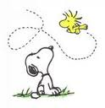
Tillid Hvordan skaber man det?
FORMEL MAGT
VIRKER IKKE
PÅ TILLID……..
Tillid kan man kun invitere til - ikke beordre
Nysgerrighed på den andens behov
Gensidig proces (tillidsspiral)
Gerne små skridt hvor indsatsen hæves over tid
”Grundstemning” i relation sætter en tone….
Tillid opbygges gennem anledninger hvor tilliden afprøves... En knage at hænge tilliden op på.
”Tillid opstår når isen begynder at bære. Det handler det meget om. At man vover sig ud på noget og lige så stille og roligt holder man hinanden i hånden. ” (Leder i KFF)
Notes:
DET ER ALTSÅ IKKE NOK AT SIGE TILLID!!! Der skal en vis mængde reel risiko på bordet før tilliden kan få plads til vokse….

Slide 4
Eksempler på tillidsinitiativer - blot dem jeg er stødt på…..!
Styringstavler I Vanløse hjemmepleje (SUF)
Kompetenceudvikling af ledere LUP
(Tillidsbaseret ledelse)
(KS)
Afbureaukrati-
seringsindsats
(SOF)
Ny styringsmodel træningsområdet
(SUF)
5 Principper for tillid (SOF)
Menings
samlingen (SOF)
Ny BUM-model på plejecentre (SUF)
Analyse af tillid
(SOF)
Dokumentations-sporet
(SOF)
Besøgsblokke i Hjemmeplejen
(SUF)
Medarbejder-rejser
(SOF)
Afbureaukrati-
seringsindsats
(BUF)
Forenkling af dokumentation ifm. medicinering
Afbureaukrati-
seringsindsats
(SUF)
Tilllid i ny MED-struktur
(BUF)
Selvstyrende teams i Kultur Valby
(KFF)
Tillidsmands-projekt
(FOA/KK)
Ugepakker
(BUF)
Digitalisering af arkivsystem i Stadsarkivet
(KFF)
Afbureaukrati-
seringsindsats
(ØKF)
Frisæt institutionerne
(ØKF)
Dialogbaseret ledelse
(BUF)
2 fejls bonus
(KFF)
Ledelse med VILJE
(KFF)
Kodeks for Tillid (BR)
Analyse af tillidsbarrierer
Cogency- rapport
(ØKF)
Afbureaukrati-
seringsindsats
(KFF)
Notes:
EKSEMPLER – IKKE UDTRYK FOR FULDT BILLEDE! DER ER HELT SIKKERT MASSER AF ANDRE SPÆNDENDE TILTAG SOM JEG BARE IKKE ER STØDT PÅ:
BESØGBLOKKE i SUF
skift fra meget detaljerede enkeltydelser til besøgsblokke, som i bredere rammer beskriver borgerens behov
Dokumentationen i PDA’en ændres så man kun registrerer ændringer i plejen og ikke de ydelser der er gennemført efter planen.
MED i BUF:
Aftale på plads Maj 2013 – implementeres nu!
væk fra ”dem og os-kulturen” og i stedet arbejde for en ”vi-kultur”
Tillid som central ambition
MED-indflydelse, MED-ansvar og MED-bestemmelse
DIGITALISERING AF ARKIVSYSTEM
Fra 1890 TIL 1923 skrev politiet blad på alle borgere og der eksisterer i dag 1,4 millioner blade som har ligget på stadsarkivet i form af mikrofilm.
Som borger var det vanskeligt at navigere rundt i arkivet, ligesom søgning krævede fysisk fremmøde i stadsarkivets åbningstid.
I samarbejde med en række slægtsforskningsforeninger opstår en ambition om at omsætte registerbladene til et digitalt register.
Det vurderes at en sådan registrering vil kræve flere hundrede årsværk og på et tidspunkt opstår ideen om at bede folk, der leder efter et kort, om selv at skrive det ind.
Der vælges en projektlederen som igennem hele projektet involveres de frivillige i processen og skaber dialog om de løsninger der vælges. Projektlederen gives på tilsvarende vis stort råde- og beslutningsrum.
I løbet af relativ kort tid mobiliseres der 5000 frivillige, som i januar 2013 afslutter registreringen af alle hovedpersoner.
DOKUMENTATIONSSPORET – SOF
Ambition om at gøre dokumenation mere meningsfuld
Mere kontakt og dialog mellem forvaltning og institutioner om kontrol
Medarbejderrejser – praktikforløb
Meningssamlingen som mulighed for at rejse dialog om kontrol der ikke giver mening.
FRISÆT INSTITUTIONERNE- ØKF
Politisk forankret tiltag fra MAJ 2013
En række navngivne institutioner frisættes fra bestemte regler og krav, for at give mere plads til udvikling af kerneopgaven
OVERGANG: Fælles træk: Ambition om at skabe mere tid til kerneopgaven, til faglighed og autonomi for medarbejderne.
DERFOR kommer tillid ofte til at ”snakke” op ad en debat omkring kontrol…..

Slide 5
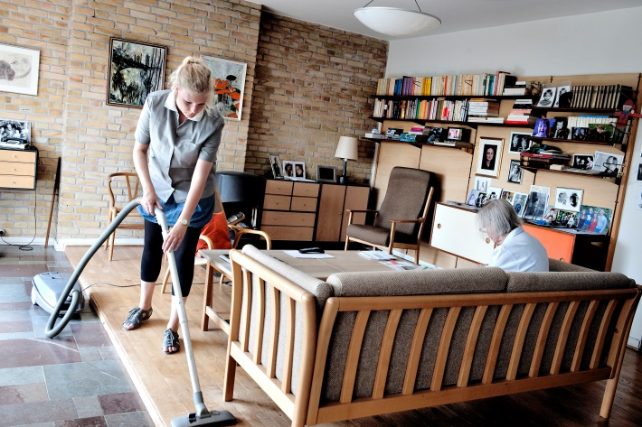
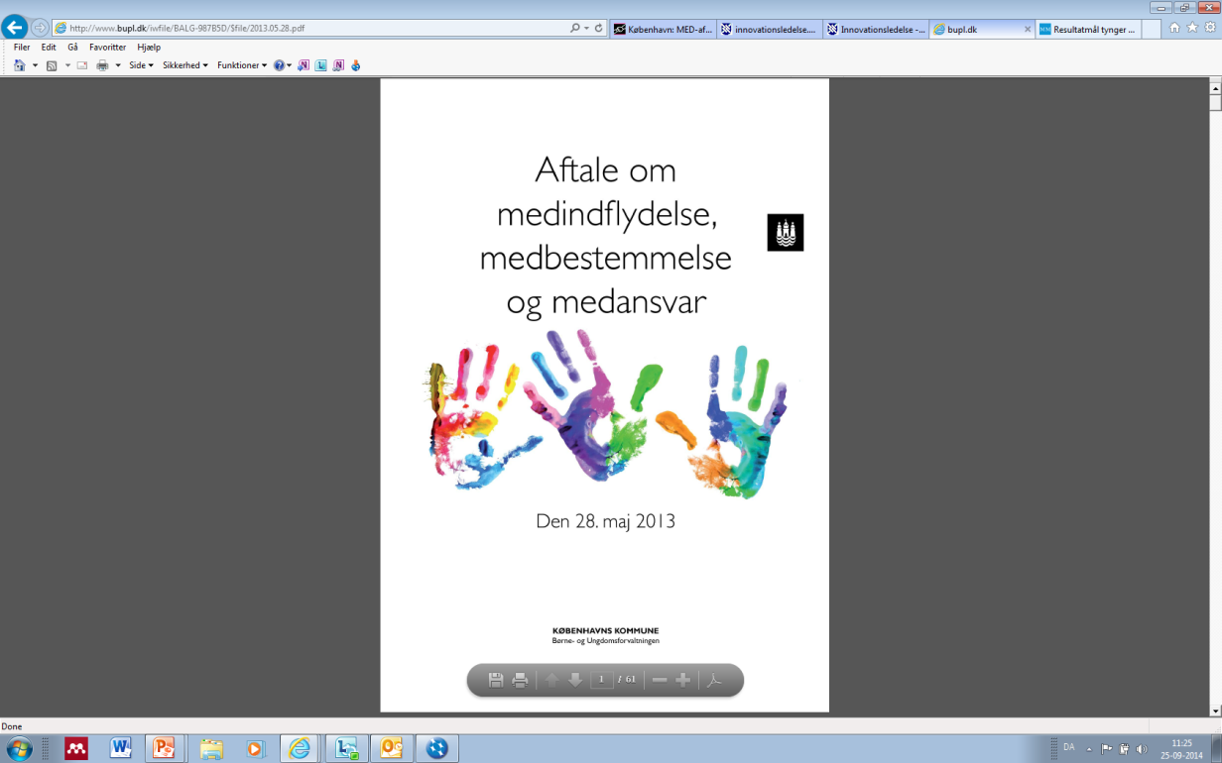
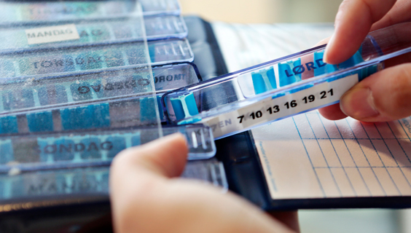
Eksempler fra København - Forskellige måder at løsne tøjlerne på
BR
Kodeks for tillid
SUNDHEDSFORVALTNINGEN:
Fra PDA til Besøgsblokke
SOCIALFORVALTNINGEN: Afvigelsesdokumentation
AFBUREAKRATISERINGSSPOR:
Oprydning og forenkling af eksisterende kontrol
MED-aftale i BUF

Slide 6
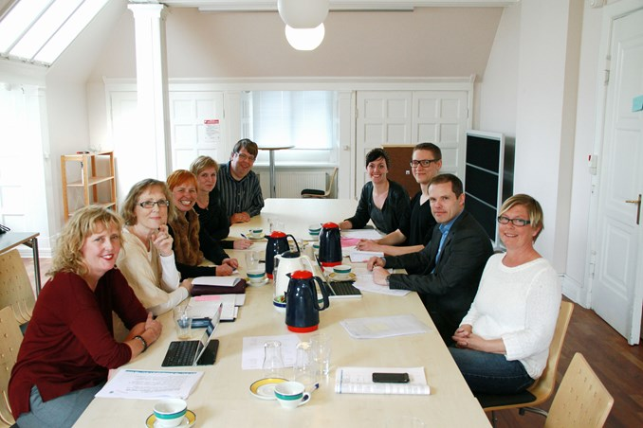
Meningssamlingen (SOF) - En genvej til Direktionen
Alternativt forum som kan indstille direkte til Direktionen.
Ser på dokumentation der “ikke giver mening”.
Samler aktører I sagen – udforsker gennem dialog på tværs.
“KORTSLUTTER” den klassiske beslutningsvej igennem hierarkiet og reducer afstanden i styringen.
Har reduceret unødvendig kontrol og afklaret misforståelser…..

Slide 7
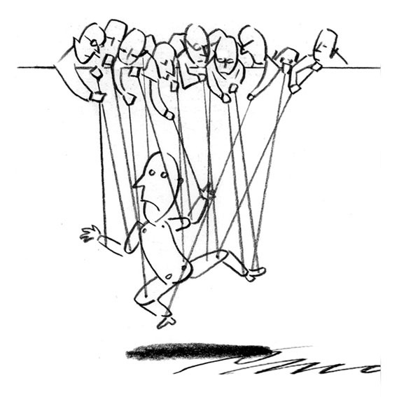
Tillidsdagsordenens afsæt - et opgør med kontrol
”En skrækhistorie er f.eks. jobkonsulenterne som bruger 80 % af tiden på, så at sige legitimere, det de gør. Altså redde deres egen røv. Og så bruger de 20% på få folk i job. Det burde jo være omvendt.”
(Konsulent ØKF)
”Der var også opstået en tendens til kontrol på kontrol på kontrol, og det var nogle gange helt vanvittigt. Jeg skulle kontrollere min administrative medarbejder, og min chef skulle kontrollere mig, og en anden skulle kontrollere ham. Det var der, hvor man nogle gange tænkte, det her er simpelthen galimatias. Der var nogle, der mistede kontrol over, hvor meget kontrol der er brug for…” (Leder i SOF)

Slide 8
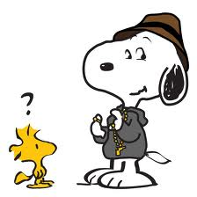
Tillid og kontrol - Skælder de altid hinanden ud….?
”For mig er tillid og kontrol ikke nødvendigvis modsætninger. For der kan være medarbejdere som har mere brug for noget kontrol og styring. Og det skal de have, for når de beder mig om det er det jo også en tillid.”
(Leder i KFF)
”Sådan var det vel meget i starten, indtil vi fik fod på hvad vi forstod med tillid. Det var som om at hver gang der kom en anelse af styring som f.eks. ferieplanlægning, vagtplanlægning…. så sagde man: Passer det nu også med en tillidsdagsorden. Indtil man fandt ud af at tillid og kontrol ikke altid skældte hinanden ud – at det var en balance.” (Konsulent i SUF)

Slide 9
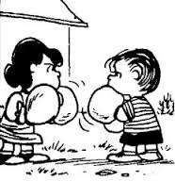
Er kontrol og tillid med- eller modspillere?
Subsidiært perspektiv:
Tillid og kontrol er hinandens modsætninger
Jo mere tillid des mindre kontrol
Jo mere kontrol des mindre tillid
Komplimentært perspektiv:
Kontrol og tillid kan gensidigt forstærke hinanden
Kontrol kan til tider øge tillid…
Tillid kan til tider forbedre kontrol
Tillid og kontrol kan BÅDE sam- og modarbejde hinanden!
Konteksten er afgørende: Een type kontrol kan undergrave tillid i én sammenhæng og øge tillid i en anden…..
Det afgørende er om kontrollen opleves som meningsfuld
Forestillingen om en universel opskrift på tillid ryger fløjten og vi i stedet må interessere os for hvordan kontrollen opleves….
Bijlsma-Frankema, K, & Costa, A. (2005). Understanding the trust-control nexus..
Poppo, L., & Zenger, T. (2002). Do formal contracts and relational governance function as substitutes or complements? Weibel, A., Searle, R., Hartog, D. Den, & Six, F. (2009). Control as a Driver of Trust in the Organization?
Notes:
KONTEKSTEN HAR BETYDNING PÅ TVÆRS AF FORVALTNINGER: RISIKO OPLEVES SOM FORSKELLIG:
OPGAVETYPEN
GRADEN AF NATIONAL REGULERING AF OMRÅDET
PRESSENS BEVÅGENHED
STYRINGSHISTORIE – HVOR STRAMT HAR MAN STYRET
JO MERE RISIKO – JO MERE TENDENS TIL KONTROL

Slide 10
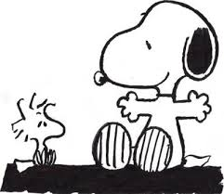
Tillidsunderstøttende kontrol? Hvordan skaber man så kontrol som understøtter tillid?
Kontrol der OPLEVES som meningsfuld
- Bidrager til kerneopgaven/ læring/ videndeling
- afpasset risikoen i opgaven
Øget (løbende) dialog om kontrol
Øget involvering i design af kontrol
Tættere relation imellem overordnet
og underordnet.
Fjern/ Nær
Formel/ uformel
Være beredt på tillidsbrud og have strategier til håndtering (tackle uhensigtsmæssige automatreaktioner).
Betyder til tider mindre kontrol. MEN det handler især om meningsfuld kontrol.
!
?

Slide 11
Tillidsbaseret ledelse sker i et samspil Tillid kan ikke beordres.
TILLIDs-
KOMPETENCER?
Politikere Direktion
Forvaltningen
(Embeds-værket)
Ledere
MED og TR
Med-arbejdere

Slide 12
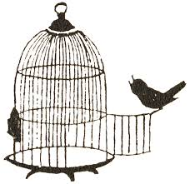
TO CENTRALE DIMENSIONER
- I TILLIDBASERET STYRING OG LEDELSE
AUTONOMI (tillid til medarbejderne)
Fagligt handlerum
Styrke beslutningsrum
Meningsfuld kontrol
Styrke kompetencer
Ansigt-til-ansigt
Involvering
Tilgængelighed -Nærhed
Dialog/ fælles sprog
TILLID til ledelsen
BIDRAG TIL
KERNEOPGAVEN

Slide 13
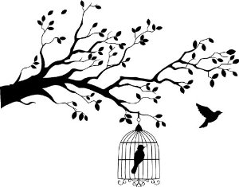
Tillid tager tid
”Vi skal slippe fuglen fri . Og det er jo et godt billede. Men det hjælper ikke at slippe fuglen fri hvis ikke den er vant til at flyve. Så vi har åbnet lågen med tillidsreformen, men de flytter sig ikke. For de skal lige se hvad der sker. Man er nødt til at give tid til når man laver sådan et kæmpe paradigmeskifte til at man kan se at politikerne mener det. At der ikke kommer nogen med en hammer og rammer én, når man begynder at tage initiativet.” (Chef i Socialforvaltningen)
Notes:
Det kan til tider skabe forundring når en øget autonomi ikke giver anledning til ændringer i adfærd: Tidsregistrering – fysioterapeuten som faktisk har mulighed for at bruge friere forløb men holder sig til standarderne. KOMPETENCE – VANE – MEN også TILLID TIL LEDEREN!!!!!!!!!!!!!!!!!
UDFORDRING: Finde det rigtige niveau hvor ”Meget lågen skal åbnes” (Skal matche kompetence og tillidsniveau)
SKABE tillidsrelationer der reducerer risikoen ved at bruge råderummet.

Slide 14
Strategisk tillidsbaseret styring - Gode råd på vejen
Skab de rammer der gør det legitimt at udfordre styring, kontrol eller regulering, der ikke giver mening.
……Og giv så plads til at tillidsreformen (også) kan udfolde sig lokalt!
……Eksperimenter lokalt og drop forestilling om ”one-size-fits-all”
……Skab videndeling og inspirer på tværs (Kommunikation)
Forbered jer på tillidsbrud…(og pas på rygmarvsreflekserne…)
Løs enkeltsager lokalt.
Økonomiforvaltningen er AFGØRENDE rollemodel…
Gør jer tilgængelige, kom UD og lyt/ drøft styring i første linje…
Skab fora for dialog der ”kortslutter” den hierarkiske beslutningskæde.
HUSK: Når I siger ”tillidsreform” er det en aktiv invitation til at blive holdt op på om I gør det I siger…..
”LICENSE TO CHALLENGE!”

